Slide 1

MLOps minutes
Data Splitting
Guillaume Chervet

Slide 2
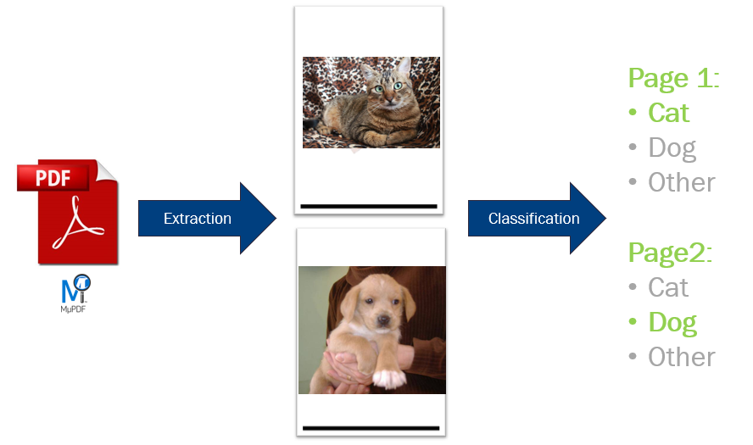
Le MLOps est une aventure Humaine – Guillaume Chervet

Slide 3

Dataset of 20 000 images
Train a model
13 000
images train
4 000 images validation
3 000 images
test
Le MLOps est une aventure Humaine – Guillaume Chervet
Notes:
Before starting the demo. Imagine that we have 20,000 files available. We will use 17,000 files for training the model. Then we will keep 3000 files aside for validation, to test our model on data it has never seen. This validation DATASET will also be used to test our production environments.

Slide 4
Not good enough
Le MLOps est une aventure Humaine – Guillaume Chervet

Slide 5
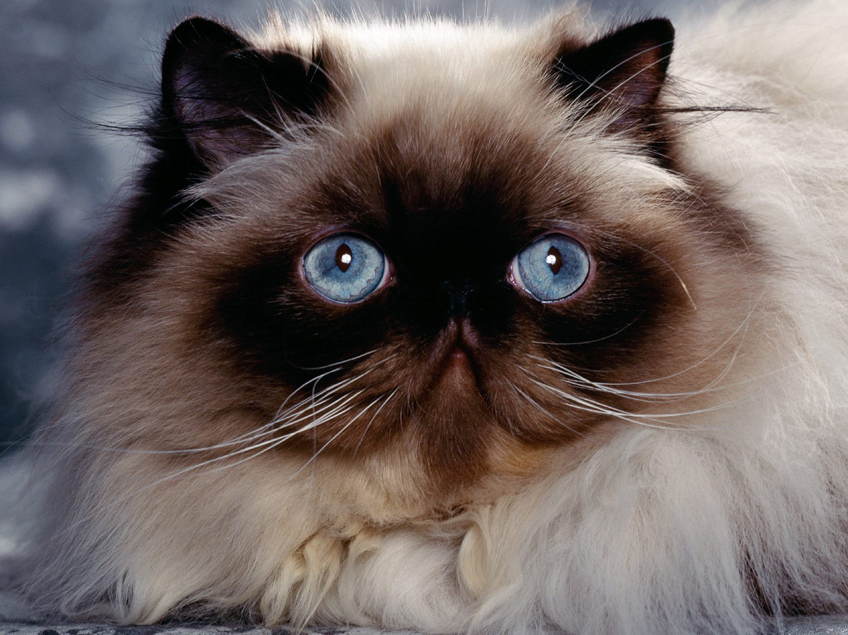
Extraction
10 000 pdfs
> 20 000 images
Le MLOps est une aventure Humaine – Guillaume Chervet

Slide 6
Extraction
10 000 pdfs
> 20 000 images
Le MLOps est une aventure Humaine – Guillaume Chervet

Slide 7
Dataset of 10 000 pdfs
20 000 images
Train a model
13 000
images train
4 000 images validation
3 000 images
test
1 000 PDFs integration
Le MLOps est une aventure Humaine – Guillaume Chervet

Slide 8
Data Distribution
Le MLOps est une aventure Humaine – Guillaume Chervet

Slide 9
Data Distribution
Un chat
Le MLOps est une aventure Humaine – Guillaume Chervet

Slide 10
Data Distribution
Un ornithorynque
Le MLOps est une aventure Humaine – Guillaume Chervet

Slide 11
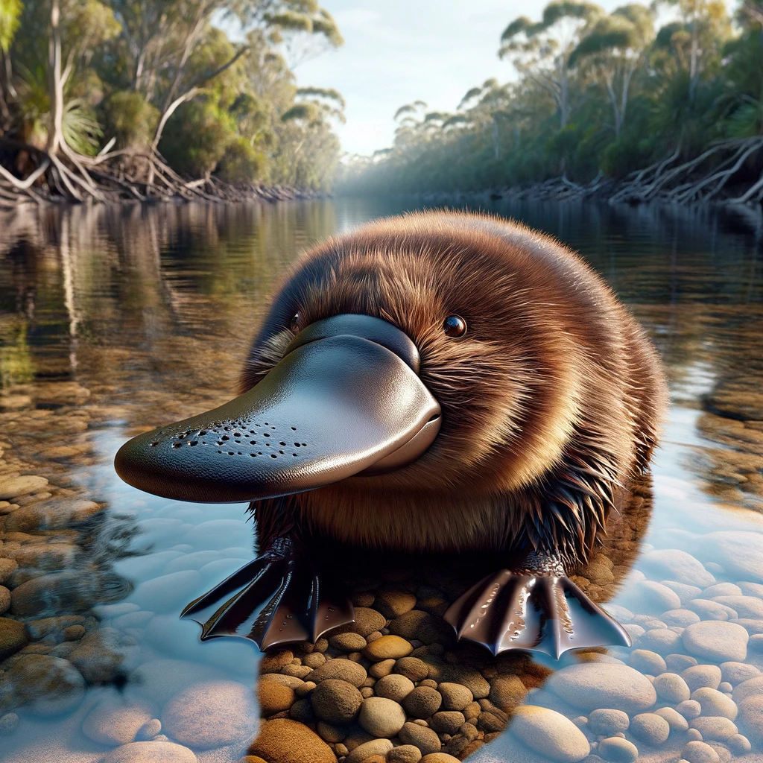
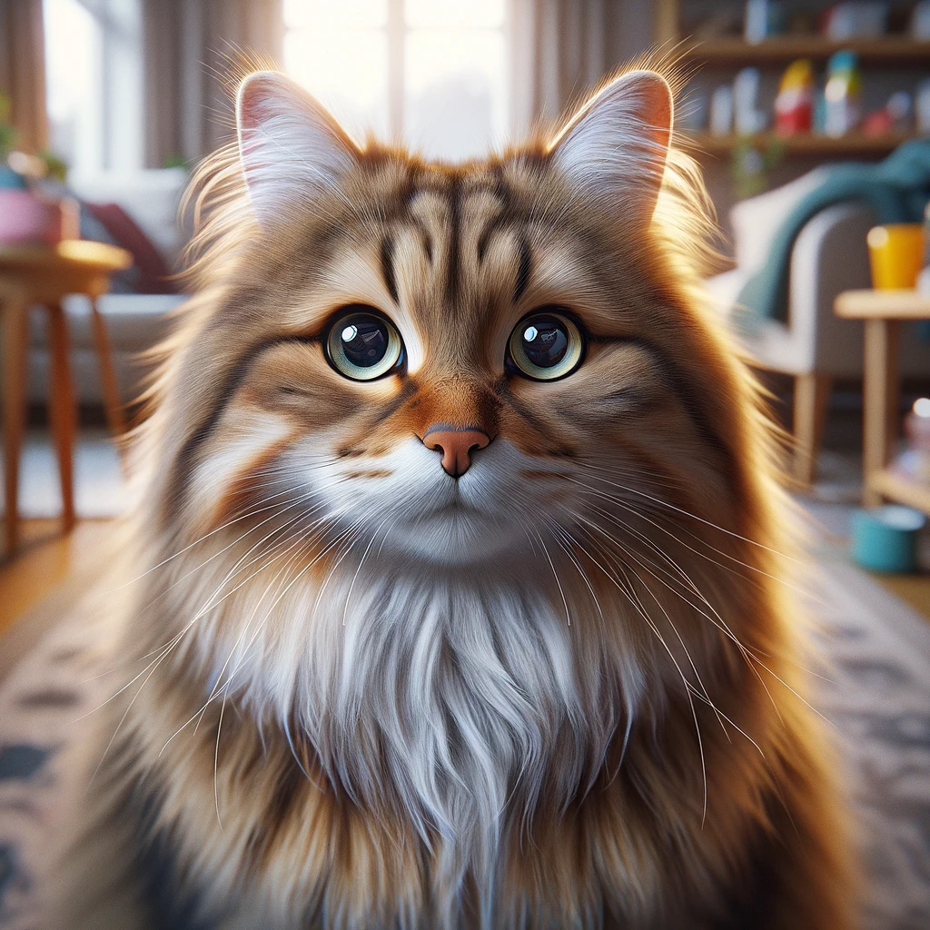
Data Distribution
Le MLOps est une aventure Humaine – Guillaume Chervet

Slide 12
Data Distribution
Dataset of 10 000 pdfs
1% Cats
20% Dogs
79% Others
Le MLOps est une aventure Humaine – Guillaume Chervet
Notes:
Before starting the demo. Imagine that we have 20,000 files available. We will use 17,000 files for training the model. Then we will keep 3000 files aside for validation, to test our model on data it has never seen. This validation DATASET will also be used to test our production environments.

Slide 13

train | Cats: cat1.png, cat2.png, etc. Dogs: dog1.png, dog2.png, etc. Others: other1.png, other2.png, etc.
validation | Cats: cat3.png, cat4.png, etc. Dogs: dog3.png, dog4.png, etc. Others: other3.png, other4.png, etc.
test | Cats: cat5.png, cat6.png, etc. Dogs: dog5.png, dog6.png, etc. Others: other5.png, other6.png, etc.
integration | file1.pdf file2.pdf, etc. file1: image1.png, image2.png, images3.png file2: image1.png, image2.png
Le MLOps est une aventure Humaine – Guillaume Chervet

Slide 14
Extraction
Dataset pdfs
DataSplit
Dataset labels
Le MLOps est une aventure Humaine – Guillaume Chervet

Slide 15
random.seed(11) pdfs = [ p for p in Path(input_pdfs_directory).iterdir() if p.is_file() and p.suffix == ".pdf" ]
random.shuffle(pdfs)
Le MLOps est une aventure Humaine – Guillaume Chervet

Slide 16
How many data do I need ?
Le MLOps est une aventure Humaine – Guillaume Chervet
Notes:
Before starting the demo. Imagine that we have 20,000 files available. We will use 17,000 files for training the model. Then we will keep 3000 files aside for validation, to test our model on data it has never seen. This validation DATASET will also be used to test our production environments.

Slide 17
Conclusion
Le MLOps est une aventure Humaine – Guillaume Chervet

Slide 18
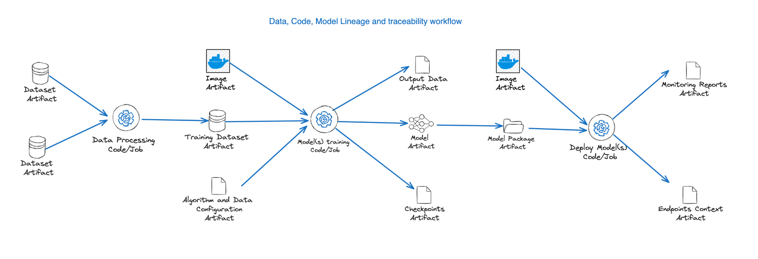
Le MLOps est une aventure Humaine – Guillaume Chervet

